Slide 1
Juegos de atividad física
P1
L1
G1
A1
M1
E1
Y2

Slide 2
Alejandro Giraldo Herrera
S1
E1
N
A1
C1
C1
A1
C1
T1
I1
V1
I1
D1
A1
D1
T1

Slide 3
TABLA DE CONTENIDO
01
Ejercicios de memoria
02
Ejercicios de cálculo
03
Ejercicios de agilidad mental
04
Ejercicios de inteligencia verbal

Slide 4
01
Ejercicios de memoria
W1
O1
R1
D1
A1
S1
K1

Slide 5
Instrucciones
Siguiendo las siguietes construcciones, elabora la figura.
Los números se encuentran encerrados en cuadrados, de la siguiente manera.
1. Dibuja un 1, dibuja una linea hacia la derecha y dibuja un 2.
2. Del 2 dibuja una linea hacia abajo y dibuja un 3.
3. Del 3 dibuja una linea hacia abajo con inclinacion de 45 grados hacia la izquierda, luego dibuja una linea hacia abajo y luego hacia la izquierda, despues dibuja un 4.
4. Del 4 dibuja una linea hacia la izquierda, luego dibuja una linea hacia arriba y dibuja un 5.
5. Del 5 dibuja hacia arriba una linea, luego dibuja una linea hacia arriba con una inclinacion de 45 grados hacia la derecha, luego dibuja una linea hacia arriba y luego dibuja una linea a la derecha para terminar de nuevo en el 1.
1
T1
R1
Y1

Slide 6
Frameworks / Librerías
1. ¿En qué casilla hay un framework o librería de frontend justo encima de otro?
2. ¿En que casillas juntas hay un framework o librería del mismo lenguaje pero para un tipo de desarrollo diferente?
2. ¿En que casilla hay un framework o librería del mismo lenguaje para un mismo tipo de desarrollo?
3. ¿Qué columna esta compuesta por el mismo lenguaje de programación?
4. ¿Cuántos frameworks o librerías de frontend hay?
5. ¿Cuántos frameworks o librerías de backend hay?
Angular | Spring Boot | React
Flask | JSwing | Svelte
Django | Tkinter | Express
L1
E1
T1
T1
B1
E1
D1
R1

Slide 7




Nombra el lenguaje de programacion
P1
R2
G3
1.
2.
3.
4.
K4
F1
S1
P1
E1
A1
K1
N1

Slide 8
POO
1. ¿Qué es una clase? 2. ¿Qué es polimorfismo? 3. ¿Qué es encapsulación? 4. ¿Qué es herencia? 5 ¿Qué es una instancia?
T1
C1
H1
A1
L1
L1
E1
N1
G1
E1
A1

Slide 9
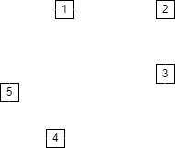
Soluciones
Instrucciones
Frameworks / Librerías
1. Tercera casilla. 2. Séptima y novena casilla. 3. Tercera columna. 4. Tres. 5. Cuatro
POO
1. Es un modelado de un objeto que consta de propiedades y comportamientos. 2. Es la capacidad de un objeto de ser tomado como instancia de dos o mas clases. 3. Es la privatisacion depropiedades o comportamientos de la clase. 4. La capacidad que tienen las clases para tener ‘padres’ o, en su defecto, ‘hijos’. 5. Es la creacion de un objeto.
Nombra el lenguaje de programacion
1. Python 2. Ruby 3. Go 4. Kotlin
P1
O1
W1
E1
R1
W1
I1
N1

Slide 10
2
Ejercicios de cálculo
J1
U1
M1
P1
E1
N1
T1
E1
C1
R1
Y1

Slide 11
SUMA LOS LENGUAJES
+
=
4
6
=
+
?
=
+
=
+
=
R1
E1
V1
I1
E1
W1

Slide 12
SUMA EN JS
G1
A1
M1
E1
P1
En el lenguaje JavaScript, ¿Qué devuelve la siguiente expresión?
E1
console.log("11" + 1)
R1
A1
C1
E1
F1
A. Error
B. 12
C. 111
D. None
E1
C1
T1
T1
I1
L1
E1

Slide 13
RESTA EN JS
G1
En el lenguaje JavaScript, ¿Qué devuelve la siguiente expresión?
R1
T1
E1
X1
T1
console.log("11" - 1)
A1
A. Error
B. 1
C. 10
D. None
T1
B1
E1
A1
U1
T1
Y1

Slide 14
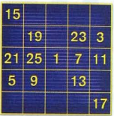
RELLENA LA TABLA
F1
U1
N1
C1
T1
I1
O1
N1
Rellena los espacios vacios con número de tal forma que la suma de cada columna sea de 23.

Slide 15
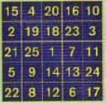
SOLUCIONES
Suma los lenguajes
Suma en JS
18
C. 111
=
Resta en JS
Rellena la tabla
C. 10

Slide 16

EJERCICIOS DE AGILIDAD MENTAL
3

Slide 17
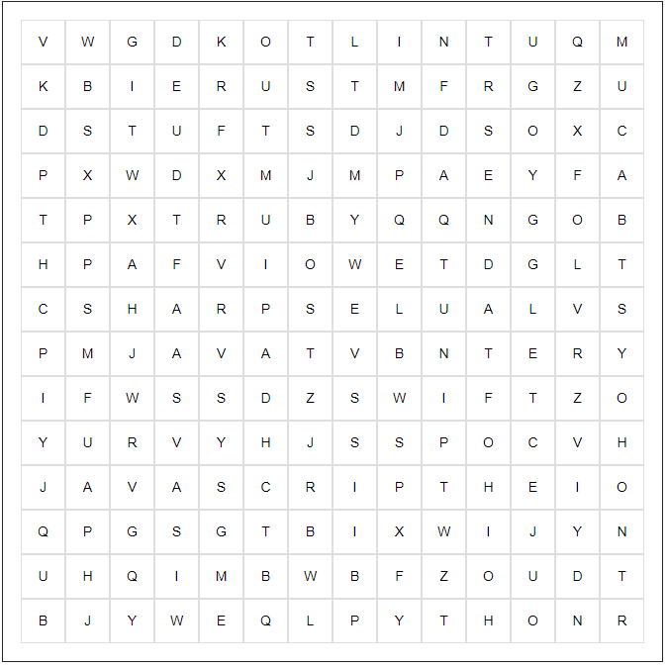
SOPA DE LETRAS
L1
O1
N1
G1
Csharp
Java
Kotlin
Python
Rust
Go
JavaScript
Lua
Ruby
Swift
N1
U1
M1
B1
B1
E1
R1
I1
G1

Slide 18
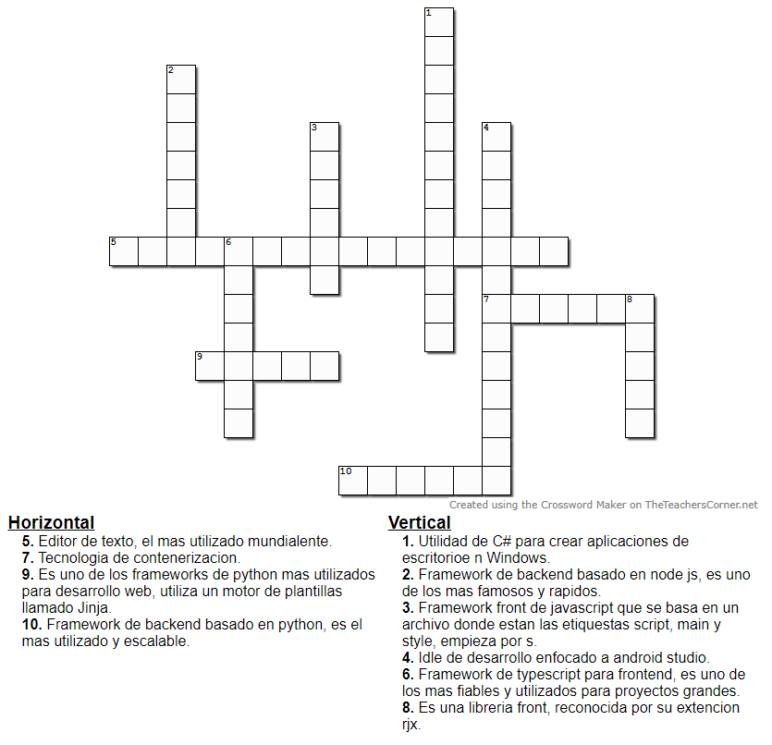
Crucigrama
H1
A1
P1
I1
N1
N1
E1
S1
S1
I1
N1
F1
O1

Slide 19

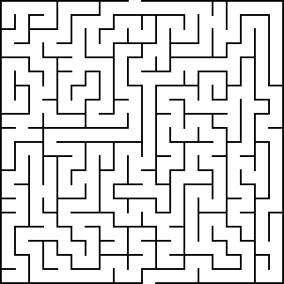

LABERINTO

Slide 20
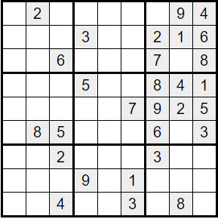
SUDOKU
T1
E1
X1
T1
X1
T1
R1
A1

Slide 21
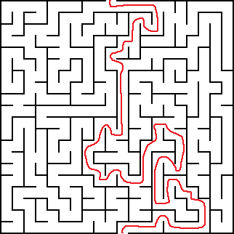
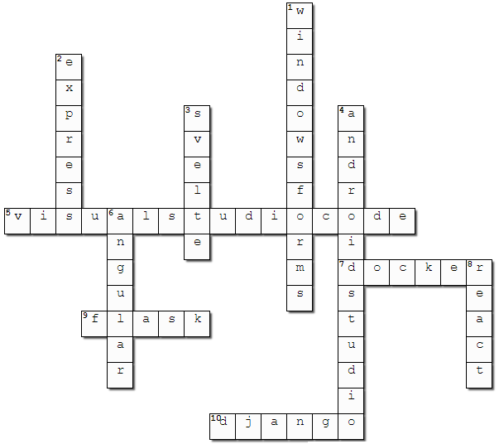
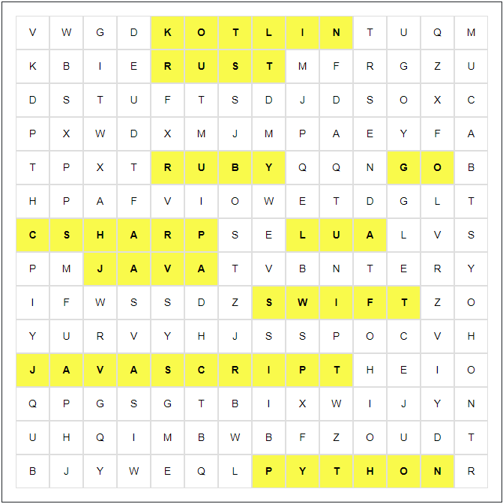
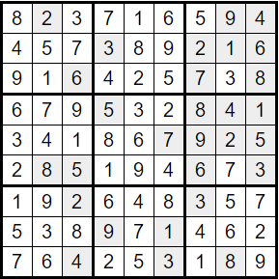
SOLUCIONES
Laberinto
Crucigrama
Sopa de letras
T1
E1
C1
A1
N1
T1
Sudoku
O1

Slide 22
EJERCICIOS DE INTELIGENCIA VERBAL
S1
U1
C1
4
C1
E1
S1
I1
S1

Slide 23
Palindromos
Anagrama
Elabora un programa en cualquier lenguaje que genera un anagrama.
Cantidad de consonantes y voales
Elabora un programa en cualquier lenguaje que diga si una palabra es palindroma o no.
Elabora un programa en cualquier lenguaje que diga cuantas letras consonantes y vocales hay en una palabra.
Encriptado
Elabora un programa en cualquier lenguaje reemplaze las vocales por 4, 3, 1, 0, 9 respcto a la A, E, I, O, U
L1
U1
C1
K1

Slide 24
SOLUCIONES POSIBLES
Palindromos
def palindromos(palabra):
return "Palíndromo" if str(palabra) == str(palabra)[::-1] else "No Palíndromo"
print(palindromos("oso"))
M1
A1
P1

Slide 25
SOLUCIONES POSIBLES
W1
O1
Anagramas
R1
def anagrama(palabra1, palabra2):
palabra1 = palabra1.lower()
palabra2 = palabra2.lower()
palabra1_arreglo = list(palabra1)
palabra2_arreglo = list(palabra2)
palabra1_arreglo.sort()
palabra2_arreglo.sort()
palabra1_ordenada = "".join(palabra1_arreglo)
palabra2_ordenada = "".join(palabra2_arreglo)
return “Anagramas” if palabra1_ordenada == palabra2_ordenada else “No anagramas”
print(anagrama("oso", "soo"))
D1

Slide 26
SOLUCIONES POSIBLES
def encriptado(palabra):
palabra = palabra.upper()
palabra = list(palabra)
for i in range(len(palabra)):
if palabra[i] == "A":
palabra[i] = "4"
elif palabra[i] == "E":
palabra[i] = "3"
elif palabra[i] == "I":
palabra[i] = "1"
elif palabra[i] == "O":
palabra[i] = "0"
elif palabra[i] == "U":
palabra[i] = "9"
return "".join(palabra)
print(encriptado("murcielago"))
Encriptado

Slide 27
SOLUCIONES POSIBLES
Cantidad de consonantes y vocales
def cantidad_vocales_consonantes(palabra):
vocales = 0
consonantes = 0
for i in palabra.upper():
if i in ("A", "E", "I", "O", "U"):
vocales += 1
else:
consonantes += 1
return f"Consonantes: {consonantes}\nVocales: {vocales}"
print(cantidad_vocales_consonantes("ejempolo"))

Slide 28
¡GRACIAS!
S1
H1
L1
E1
I1
L1
D1
L1
B1
Y1
E1
H1
O1
T1

